Slide 1
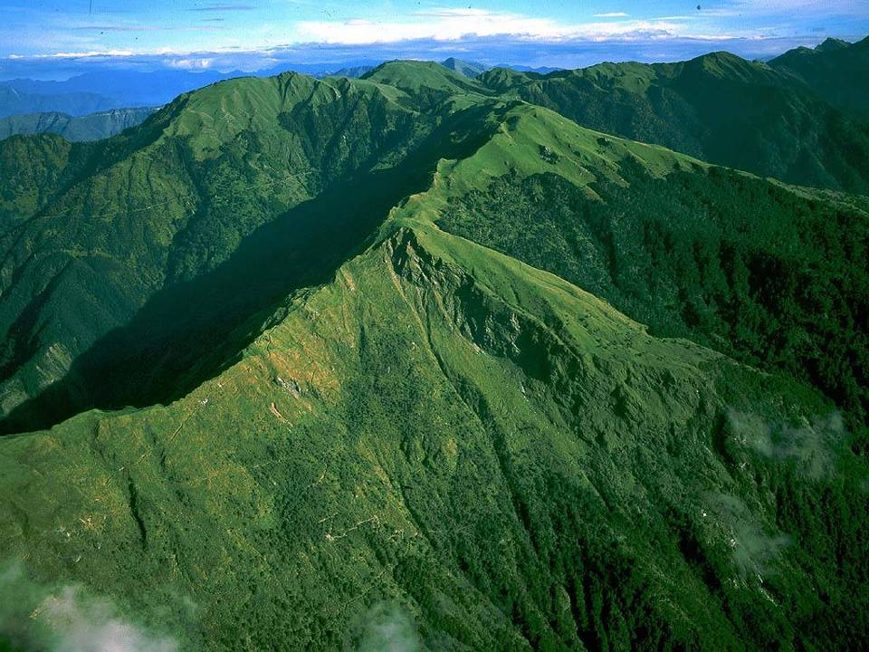
和解共生 邁向永續
林務局面對歷史真相及推動原住民族森林資源共管
行政院農業委員會林務局

Slide 2
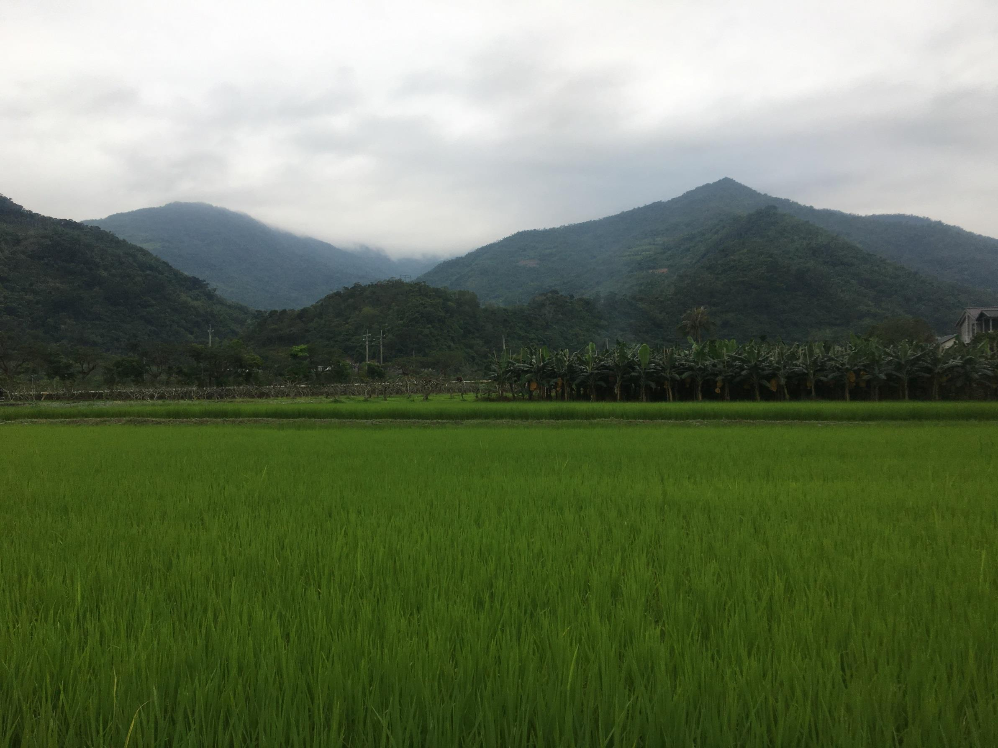
簡報大綱
壹、歷史的衝突與矛盾
貳、原住民族權利意識覺醒的挑戰
參、面對挑戰的因應作為
肆、當下和未來的努力方向
伍、結語

Slide 3
林務局轄管國有林地由來
壹、歷史的矛盾與衝突
  日本殖民初期將臺灣土地分成既開發地及蕃地，墾殖蕃地並採取山林資源。1928年再將山地林野區分為「要存置林野」、「不要存置林野」、「準要存置林野（即今原住民保留地）」，以進一步掌控「蕃地」資源。
  1945年國民政府來台，省行政長官公署農林處設立林務局，接收日本總督府農商局山林課之全部業務以及「要存置林野」土地，成為「國有林地」。

Slide 4
一、森林國有化對原住民族的衝擊
  (一)原本賴以為生的天然林，因為森林伐採而成為單一化的人工林
  原住民族從森林獲取生活所需，但伐採天然林營造人工林，原住民可資利用的野生動植物驟減，衝擊原住民族傳統生活。
(二)森林法限制原住民族對林產物資源的利用權利
依據森林法，國有林中所有森林主副產物均屬國有，原住民族因生活需要而採取野生植物，成為竊取國有林產物的違法行為。

Slide 5
二、1982年「文化資產保存法」、1989年「野生動物保育法」公布施行，劃設自然保留區、野生動物保護區等並限制狩獵行為，雖緩解資本主義對山林資源的掠奪，但也進一步限縮原住民族的自然資源權利。
三、主流社會對原住民沒有足夠的理解，使相關法規的制定未慮及對原住民生活與文化的衝擊，欠缺配套設計的結果，如同在原住民族與山林間築起無形的高牆，使原住民族的山林文化逐漸佚失，山林也失去原住民族的傳統守護。

Slide 6
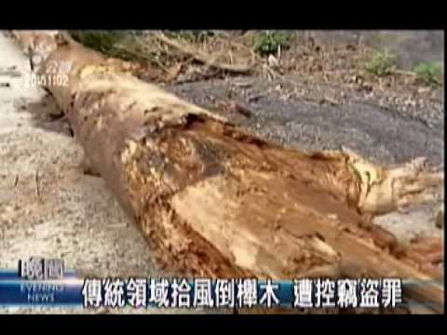
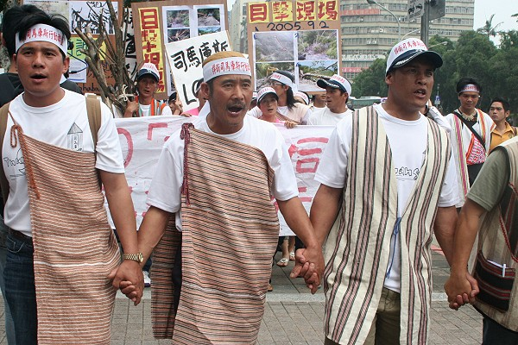
貳、原住民族權利意識覺醒之挑戰
1992年國會全面改選，得以產生具代表性的原住民族立委。
1996年「行政院原住民(族)委員會」成立。
2005年原住民族基本法公布施行。
2006年林務局嘉義林區管理處規劃阿里山森林鐵路三合一民營案，引發鄒族陳情抗議。
2010年司馬庫斯風倒櫸木事件宣判無罪，重新省思原住民族傳統領域及生活慣俗權利。
資料來源：2010-2-9公視晚間新聞
https://www.youtube.com/watch?v=FeEKxPj7_jY
資料來源：臺灣好生活電子報
http://www.taiwangoodlife.org/story/20070530/273

Slide 7
一、修訂法令規章
參、面對挑戰的因應作為
  2004年修訂森林法第15條，明定森林位於原住民族傳統領域土地者，原住民得依生活慣俗採取森林產物。
  2004年修訂野生動物保育法第21、22條，增訂21-1、51-1條，明定原住民族基於傳統文化、祭儀，得獵捕、宰殺或利用野生動物。
  2013年修訂國有林產物處分規則第14條、第15條，增訂原住民自用得專案採取、優先比價或議價取得林產物及基於傳統文化、祭儀或自用使用漂流木等規定。

Slide 8
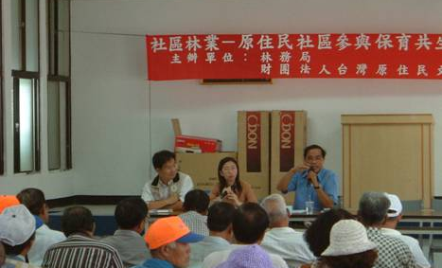
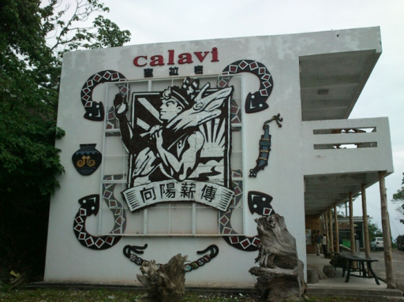
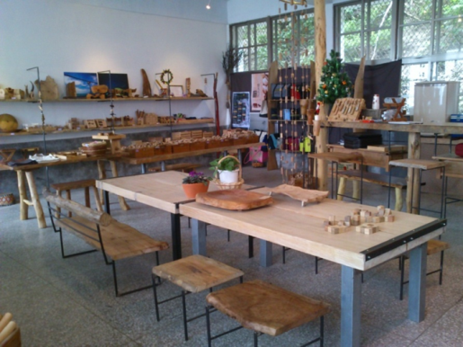
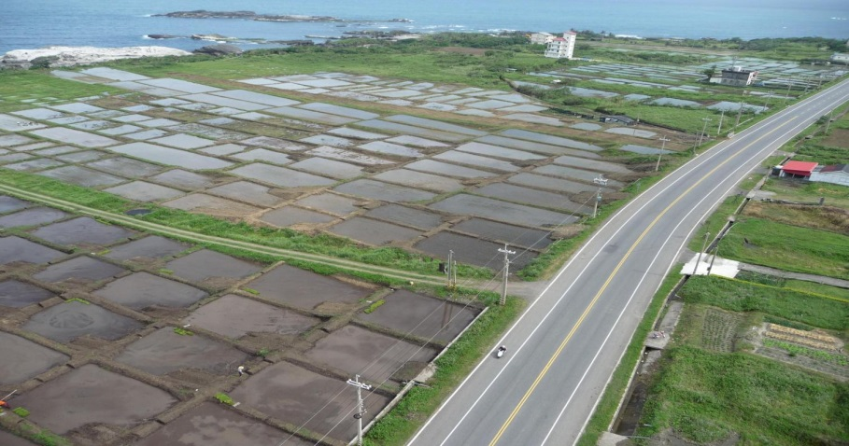
二、開啟與原住民族部落的合作
(一)社區林業計畫(2002年起)：補助部落辦理資源調查、生態旅遊、民族植物記錄、文化創作。
(二)漂流木資源分享：八八風災後社會公益團體協助台東大武多良查拉密部落重建，成立向陽薪傳木工坊，由林務局提供漂流木做為木創工藝品媒材。
(三)石梯坪水梯田復育：以「海稻米」重現花蓮港口部落之社會/生態/生產地景與濕地生態。
Notes:
如八八風災後，透過林務局專案計畫委託清華網路文教基金會辦理臺東縣太麻里鄉多良村的災後復原重建工作，結合善心企業的捐款與資助以及原愛工坊的技術與經驗，成立向陽薪傳木工坊。

Slide 9
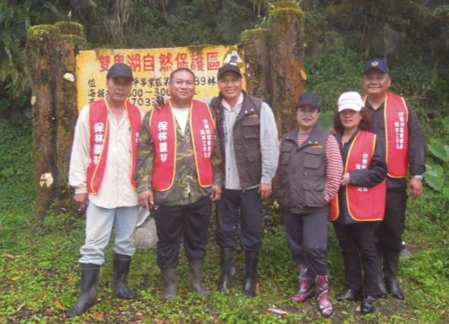
(四)建立具諮詢、建議性質之共管會
2006年嘉義林管處與鄒族成立第一個共管會。
2015年訂定「行政院農業委員會林務局經管國有林地內原住民族地區資源共同管理會設置要點」。
迄2017年6月已有9個共管會，召開72次會議。
(五)結合社區守護山林計畫(2012年起)：
與部落合作，協同巡護周邊國有林地，建立森林守護新夥伴關係。
Notes:
如八八風災後，透過林務局專案計畫委託清華網路文教基金會辦理臺東縣太麻里鄉多良村的災後復原重建工作，結合善心企業的捐款與資助以及原愛工坊的技術與經驗，成立向陽薪傳木工坊。

Slide 10
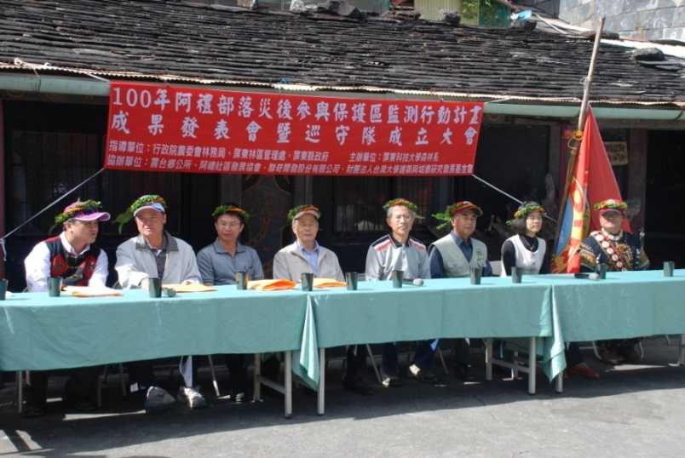
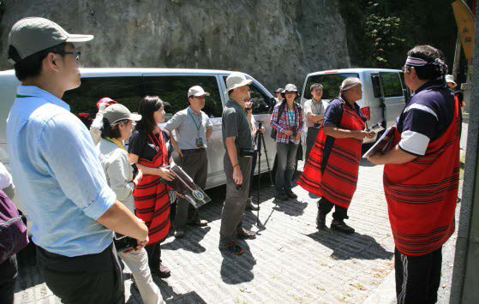
(六)部落森林生態旅遊培力：
2010年起臺24線屏東霧台鄉達來、德文、大武、阿禮部落八八災後重建：補助組織培力，發展生態旅遊、文創及農特產品，找回部落的生態價值、文化傳承與山林保育永續發展。
2014年起與南投仁愛鄉春陽、精英、都達村六部落共同發展能高越嶺道生態旅遊遊程。
2015年起與南投信義鄉潭南、雙龍、地利及人和村部落共同推動丹大布農生態旅遊聯盟。
阿禮部落山林巡守隊
能高越嶺生態旅遊辦理成果
Notes:
如八八風災後，透過林務局專案計畫委託清華網路文教基金會辦理臺東縣太麻里鄉多良村的災後復原重建工作，結合善心企業的捐款與資助以及原愛工坊的技術與經驗，成立向陽薪傳木工坊。

Slide 11
三、省思
    1.欠缺原住民族自然資源使用權利的回復。
    2.林務局同仁對原住民族傳統文化應有更多的認識與理解。

Slide 12
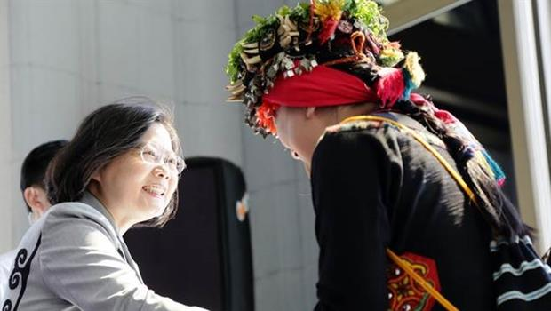
肆、當下和未來的努力方向
一、總統於2016年8月1日代表政府向原住民族道歉。

Slide 13
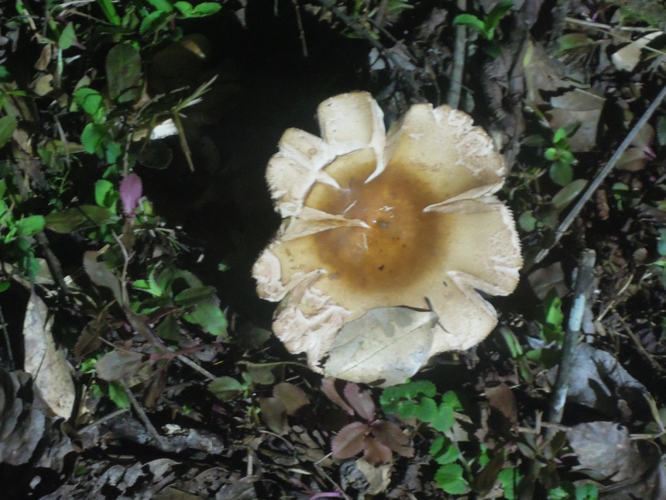
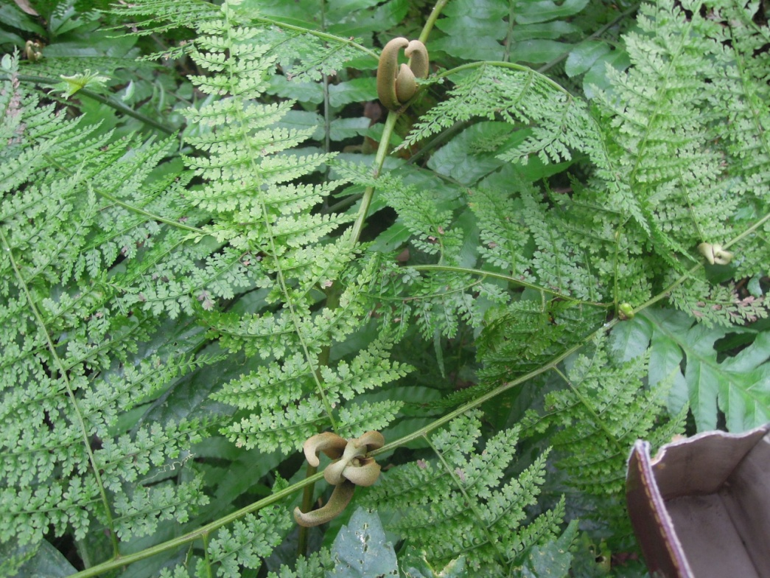
(一)林產物採取
二、致力和解並回復 自然資源利用權利
  研擬「原住民族依傳統慣俗採取森林產物管理規則草案」
以部落為主體
  草案修訂特色
    -以部落為主體自主管理。
    -採集計畫由政府與原住民族合組的共管會進行審議。
    -協助部落盤點、記錄傳統民族植物與山林智識。
    -回復森林資源利用的權力，並賦予保護山林的責任，落實共管精神。
分擔 權利與責任
公私合作
共管機制

Slide 14
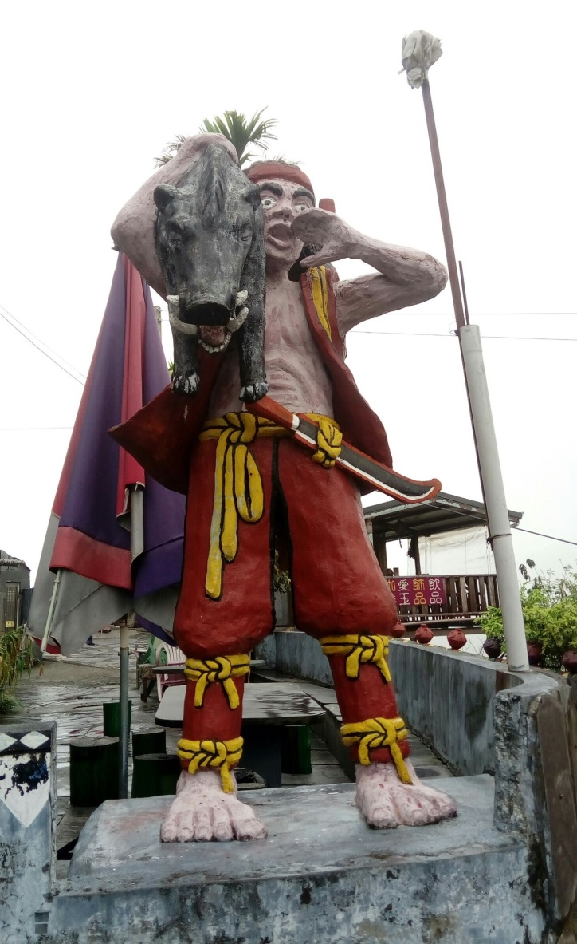
  (二)狩獵自主管理
2015年起嘉義林區管理處以阿里山鄒族為對象，辦理部落狩獵自主管理先驅計畫，今年度擴及其他7個林管處。
先驅計畫經驗將回饋修訂「原住民族基於傳統文化及祭儀需要獵捕宰殺利用野生動物管理辦法 」。
目標：組織健全之部落改採事後報備制，由部落自主管理狩獵，政府協助進行資源動態監測。

Slide 15
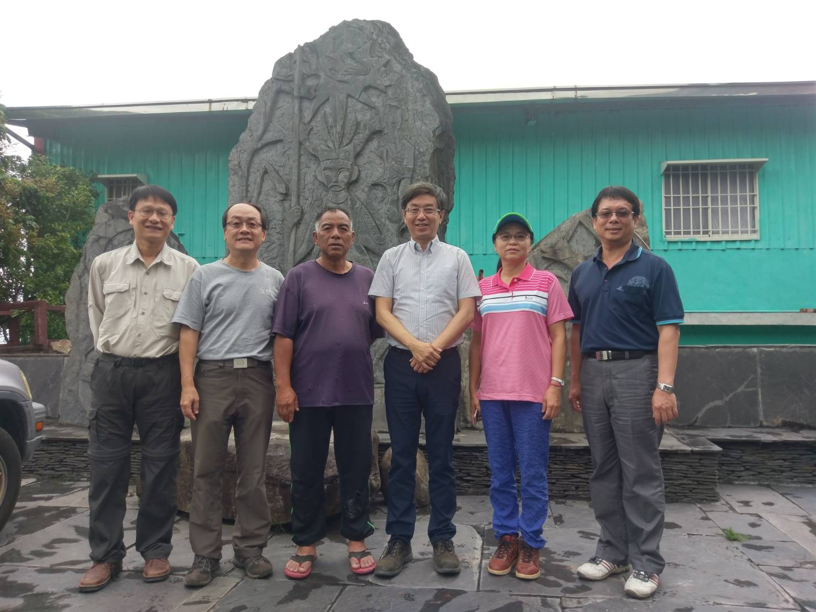
  (三)賦予共管平台資源管理決策權力
  檢討修正「行政院農業委員會林務局經管國有林地內原住民族地區資源共同管理會設置要點」，納入林產物採取及狩獵等資源利用管理決策權力。
  (四)與部落合作復育森林生態
    與部落合作，共同將部落周邊或原住民保留地的人工林回復為物種多樣化的森林。
    例如：2017年4月27日拜訪屏東縣霧台鄉愛鄉發展協會宋文生先生，將由屏東林區管理處協助森林復育。

Slide 16
  (五)深化部落森林生態旅遊合作
  陪伴部落規劃、串聯及行銷周邊國有森林及國家步道之生態旅遊遊程，並研議專屬導覽權。如臺24線部落、南投丹大野生動物重要棲息環境、宜蘭南澳神祕湖。
  (六)森林遊樂區緊密結合周邊部落
    各森林遊憩場域將積極結合周邊部落，提振部落經濟。

Slide 17
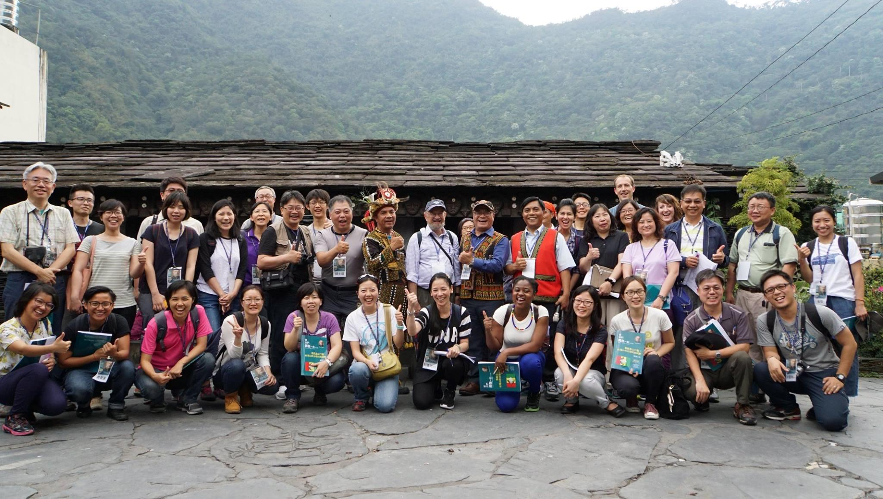
  (七) 與原住民族互相傾聽與學習
    2017年4~5月舉辦「當我們同在一起」走動式工作坊與研討會，16位同仁與主管深入了解魯凱族傳統生活及文化。
    持續推動林管處現場同仁與在地原住民族對話溝通，建立信任伙伴關係。

Slide 18
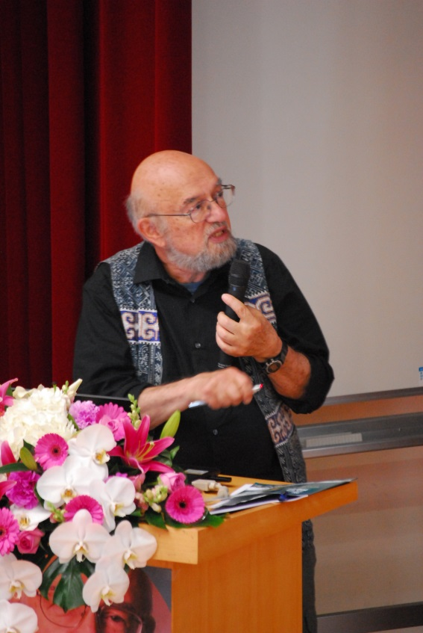
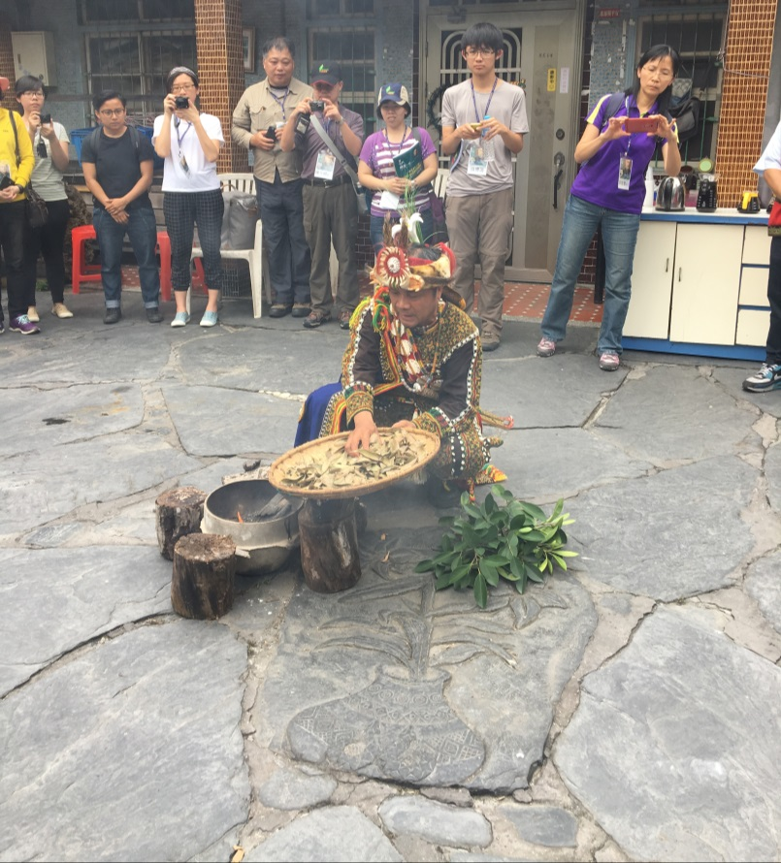
三、邁向共管
  加拿大學者Fikret Berkes：共管是權力分享與責任分擔。
  國有森林應結合原住民族傳統山林智識與現代科技，使自然資源得到最好的治理。

Slide 19
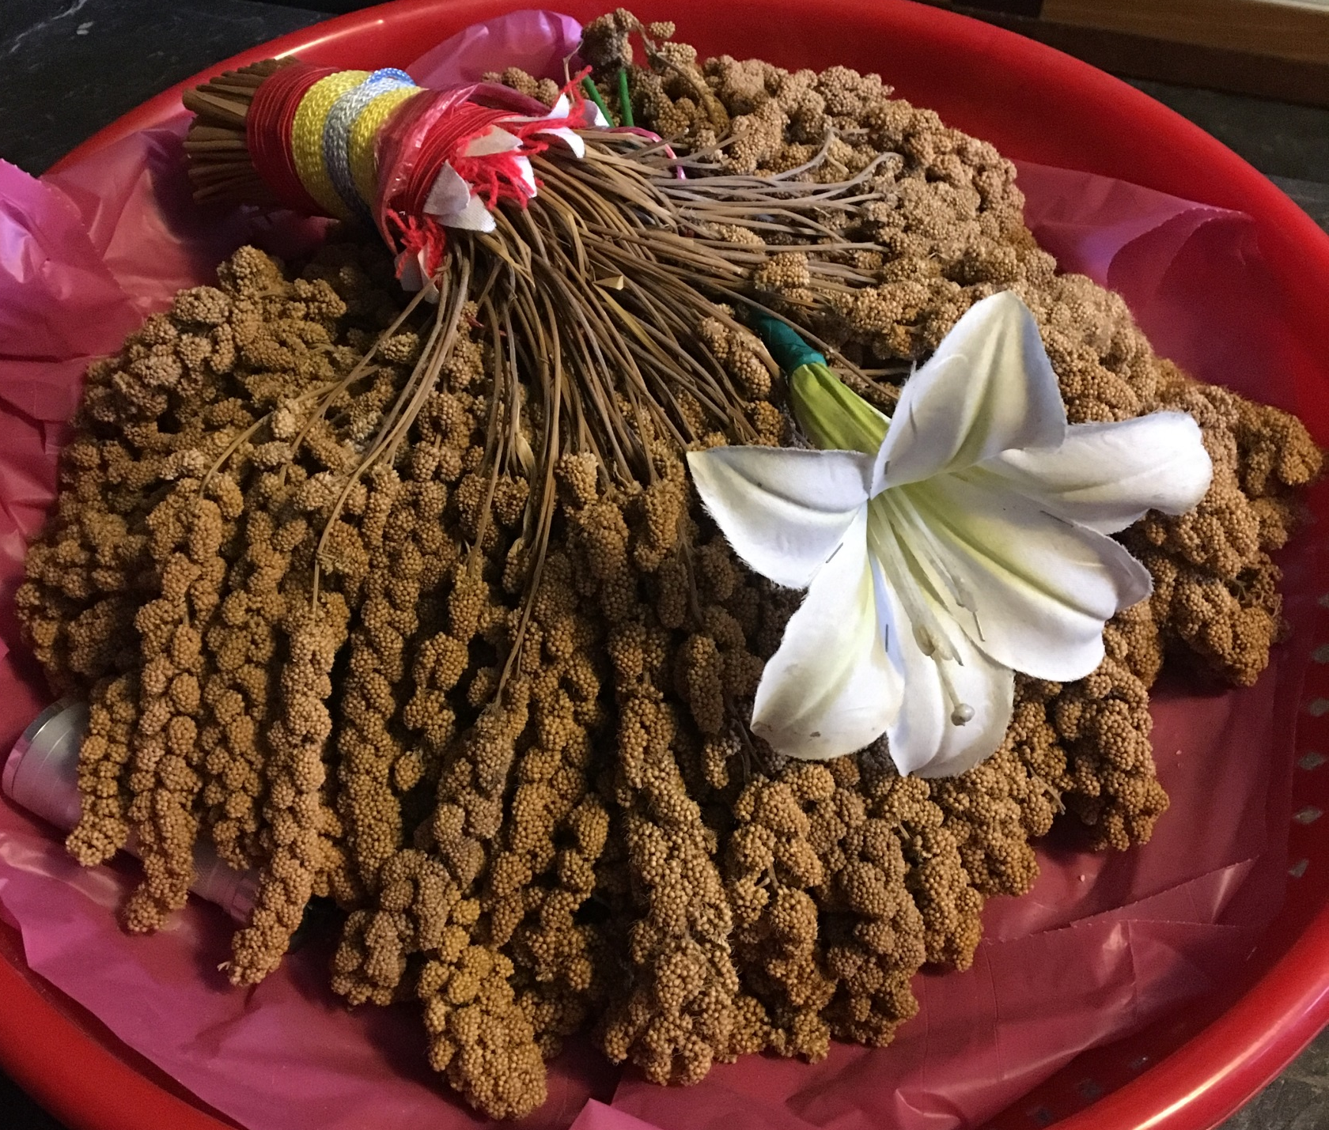
伍、結語
一、原住民族與林務局擁有共同的核心價值：「永續」。
二、未來將積極與總統府原住民族歷史正義與轉型正義委員會土地小組合作，進行相關調查，並配合傳統領域劃設與指認。

Slide 20
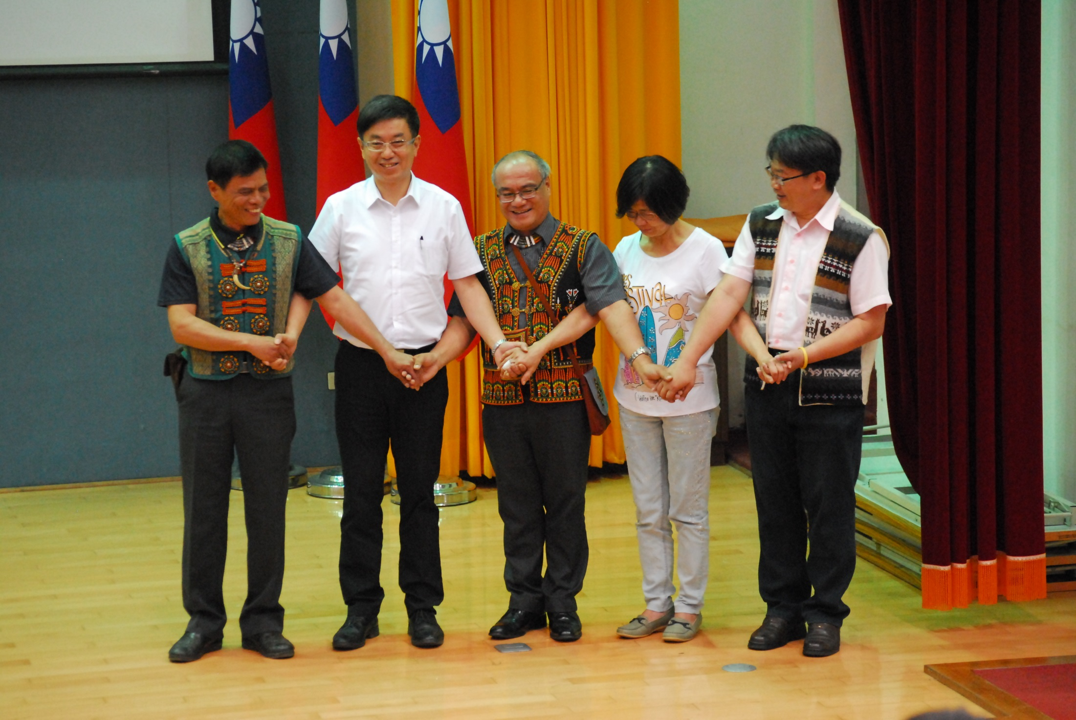
謹請指教

